Slide 1
Математический анализ данных
и машинное обучение
Лекция 1
Саркисян Вероника

Slide 2
Коммуникация
Все материалы (презентации лекций, ноутбуки с семинаров, данные, домашние задания) будут выкладываться на GitHub.
Вопросы можно задавать по почте (impecopeco@gmail.com) или в телеграме (https://t.me/Combo_Breaker).
In case of emergency: 8-926-827-35-45

Slide 3
Структура курса
Модуль 1 | Вводная лекция, знакомство с инструментами. Задачи классификации и регрессии. Метрики качества. Kaggle.
Модуль 2 | Линейные модели. Деревья, случайные леса. Проблемы в задачах машинного обучения.
Модуль 3 | Предобработка данных, категориальные признаки. Ансамблевые методы.
Модуль 4 | Презентация проектов

Slide 4
План на сегодня
9:00 - 10:30 | Вводная лекция: что такое машинное обучение?
10:45 - 12:15 | Семинар: знакомимся с инструментами
12:15 - 14:00 (?) | Обед
14:00 - 15:30 | Лекция: классификация и регрессия
16:00 - 18:00 | Семинар: решаем задачки, знакомимся с Kaggle

Slide 5
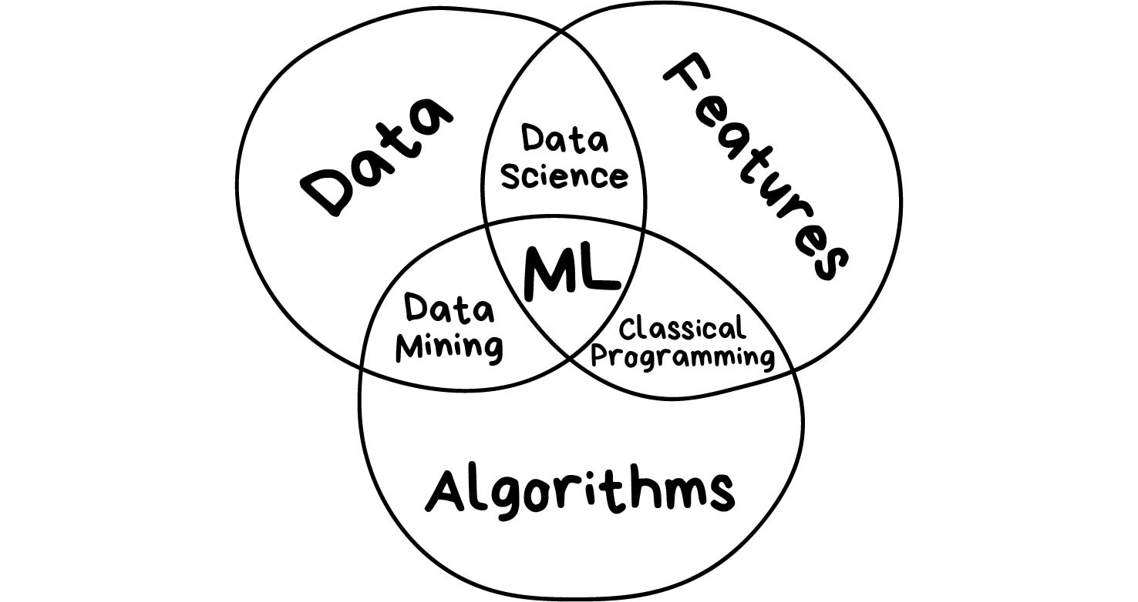
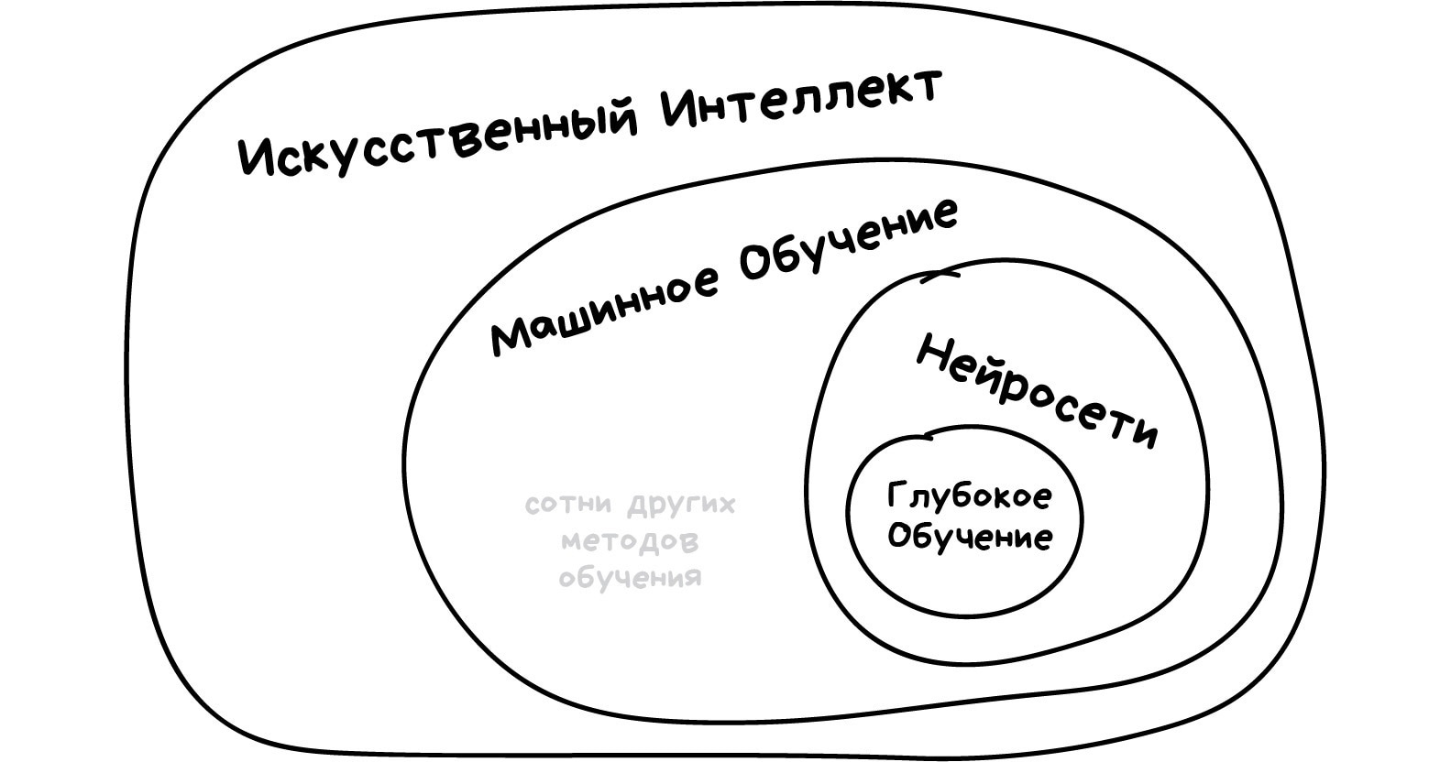
Что такое машинное обучение?
Картинки взяты отсюда: https://vas3k.ru/blog/machine_learning/

Slide 6
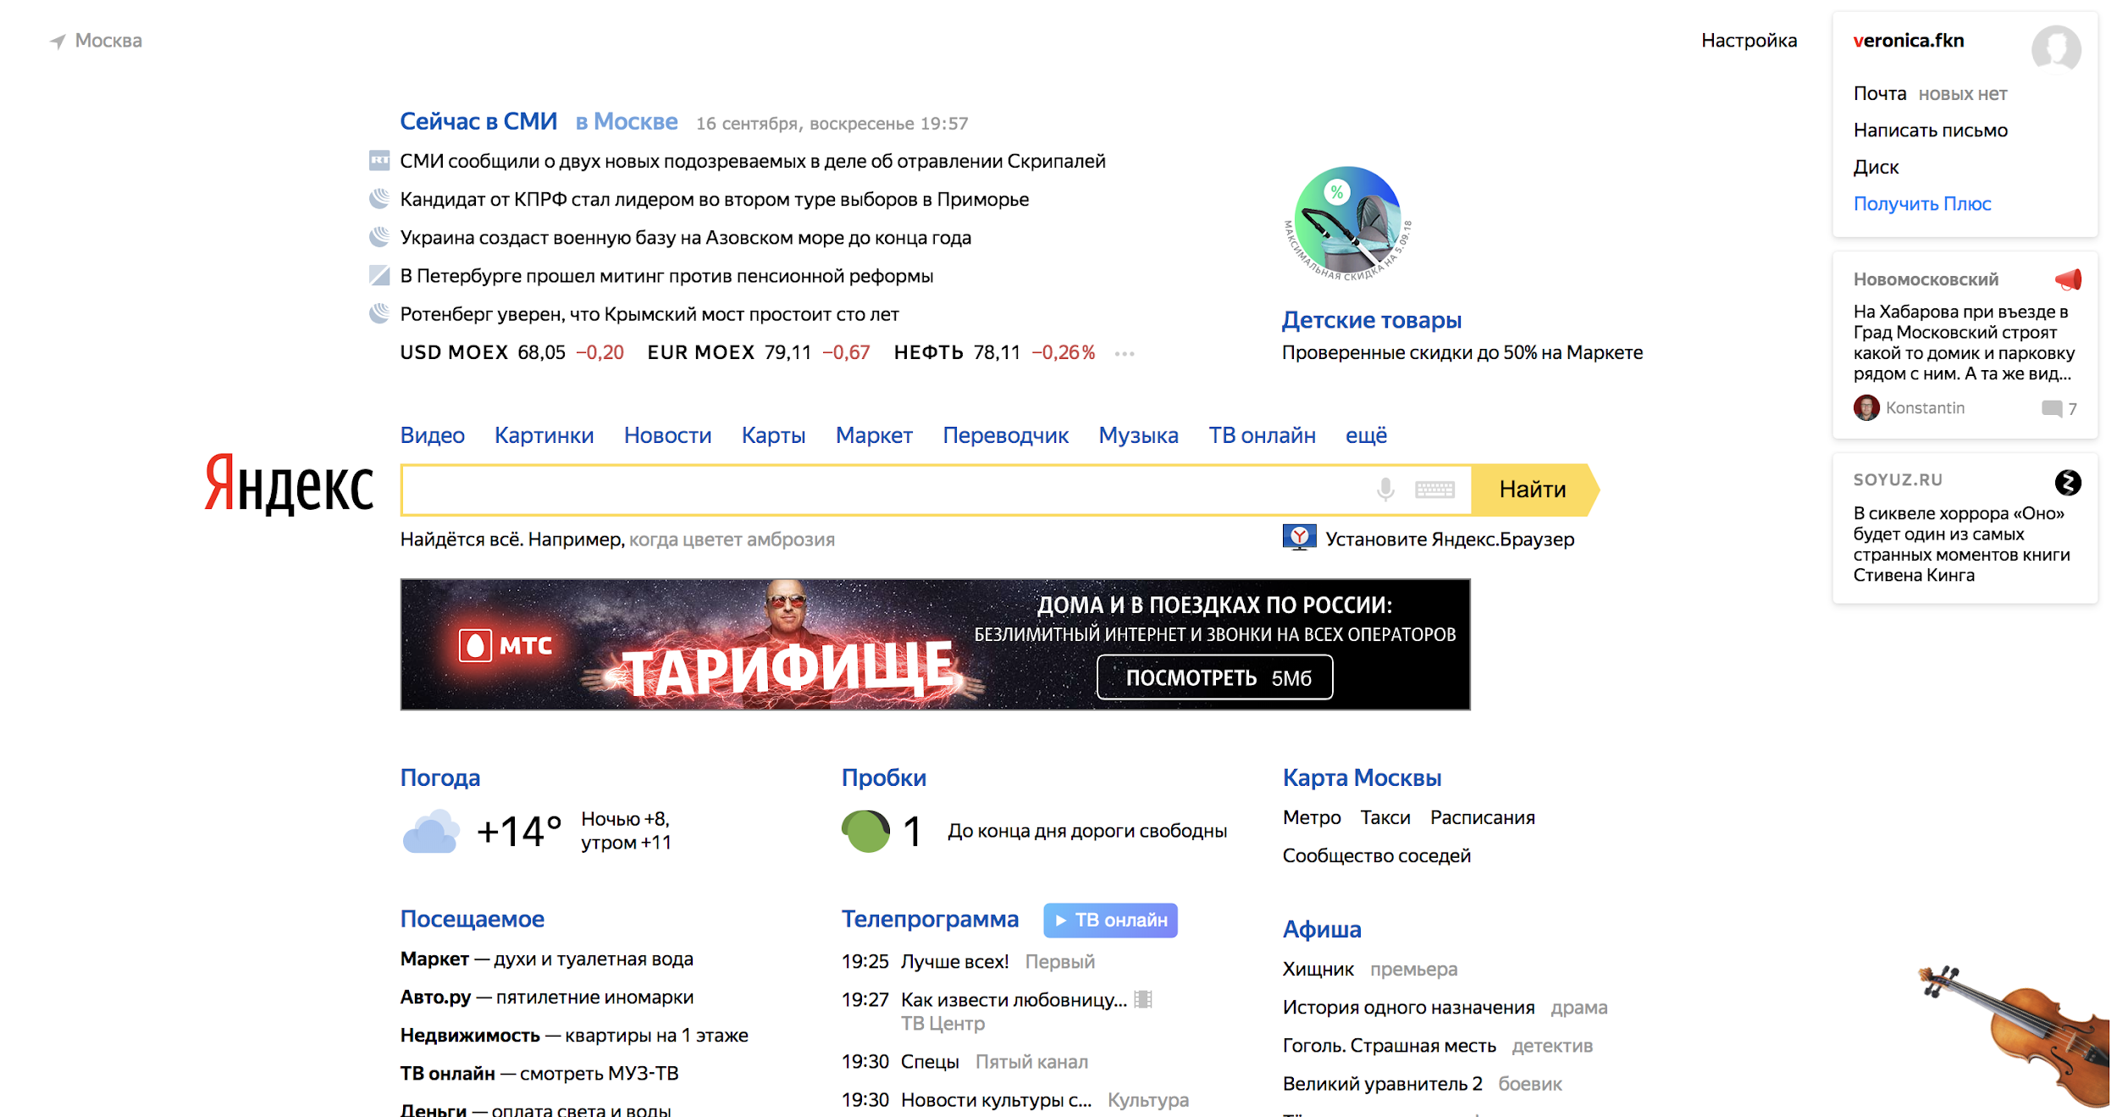
В каких элементах на главной странице Яндекса применяются алгоритмы машинного обучения?

Slide 7
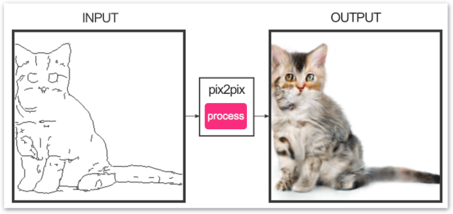

Что “умеют” модели машинного обучения?
Умеют:
Предсказывать
Извлекать зависимости из данных
Обобщать
Генерировать объекты, аналогичные данному
Не умеют:
Создавать качественно новые объекты
Решать новый, неизвестный модели класс задач
Отвечать на главный вопрос жизни, вселенной и всего такого

Slide 8
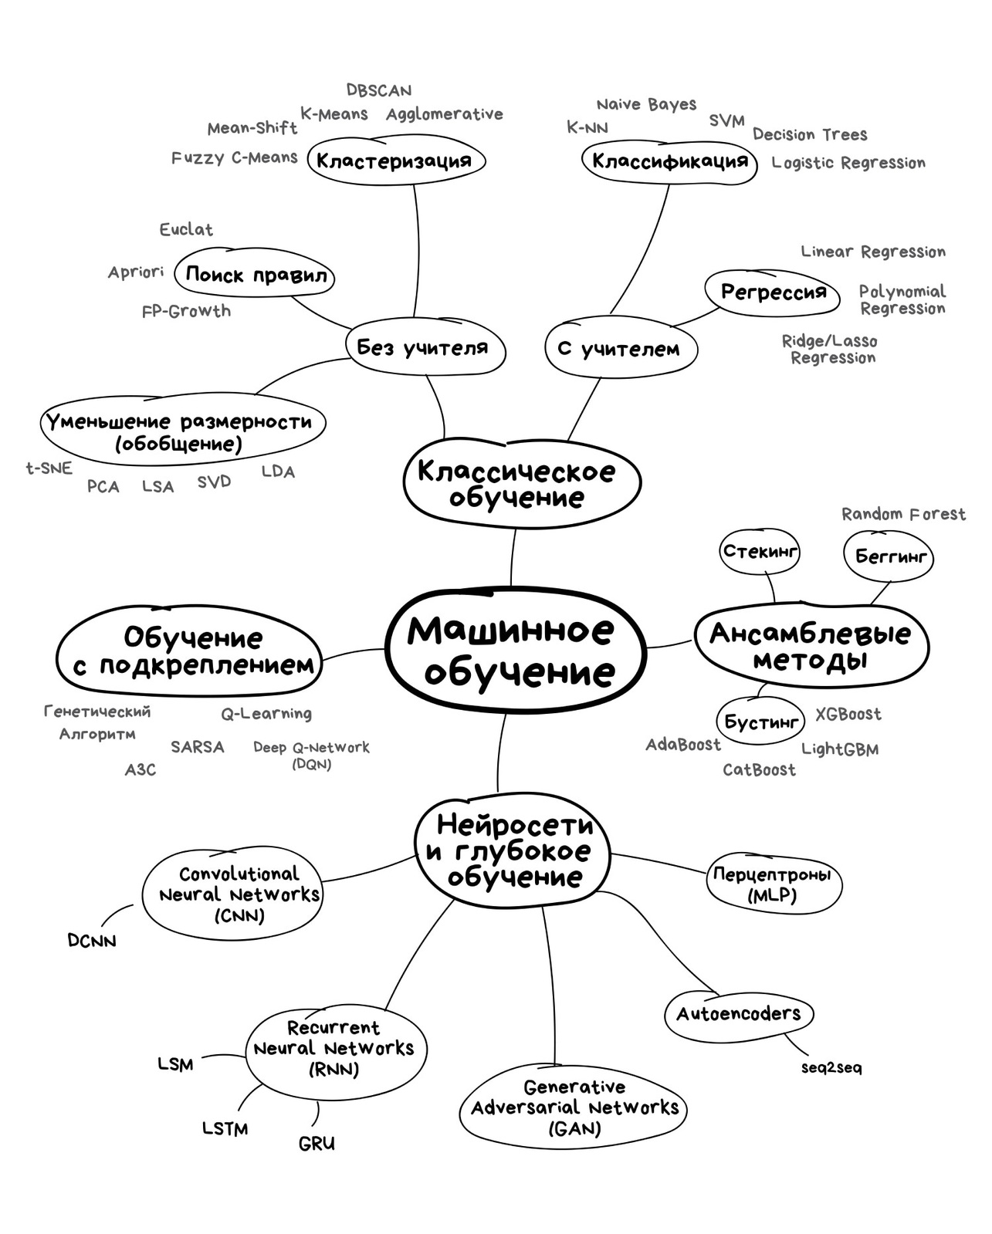
“Зоопарк” моделей машинного обучения

Slide 9
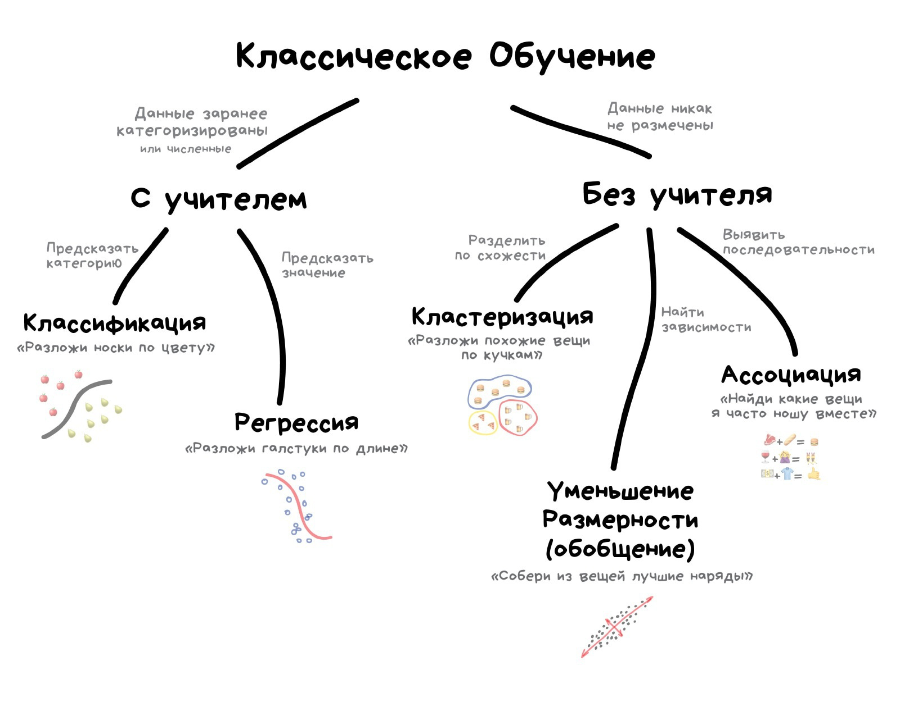

Slide 10
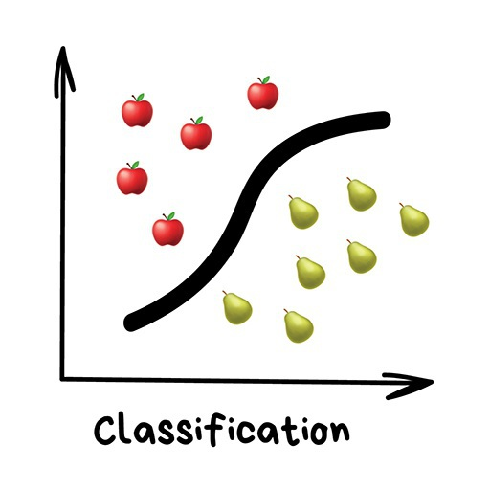
Классификация
Разделяем объекты на заранее известные классы по набору признаков.
По количеству классов выделяют бинарную классификацию и классификацию с множественными классами (multi-label classification).
Логистическая регрессия
Наивный байесовский классификатор
Деревья решений
SVM
KNN

Slide 11
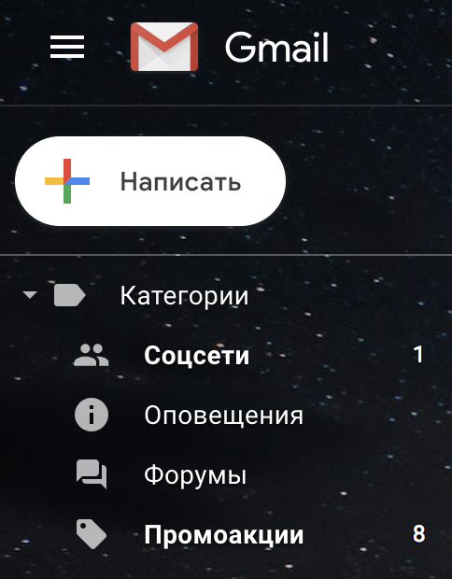



Slide 12
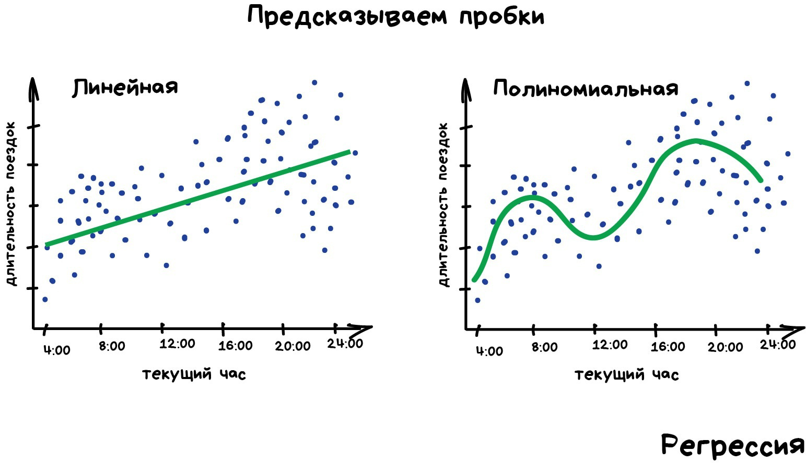
Регрессия
Предсказываем числовую переменную.
Линейная регрессия
Полиномиальная регрессия

Slide 13
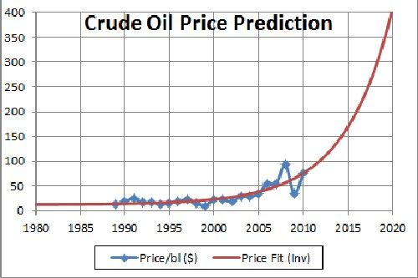
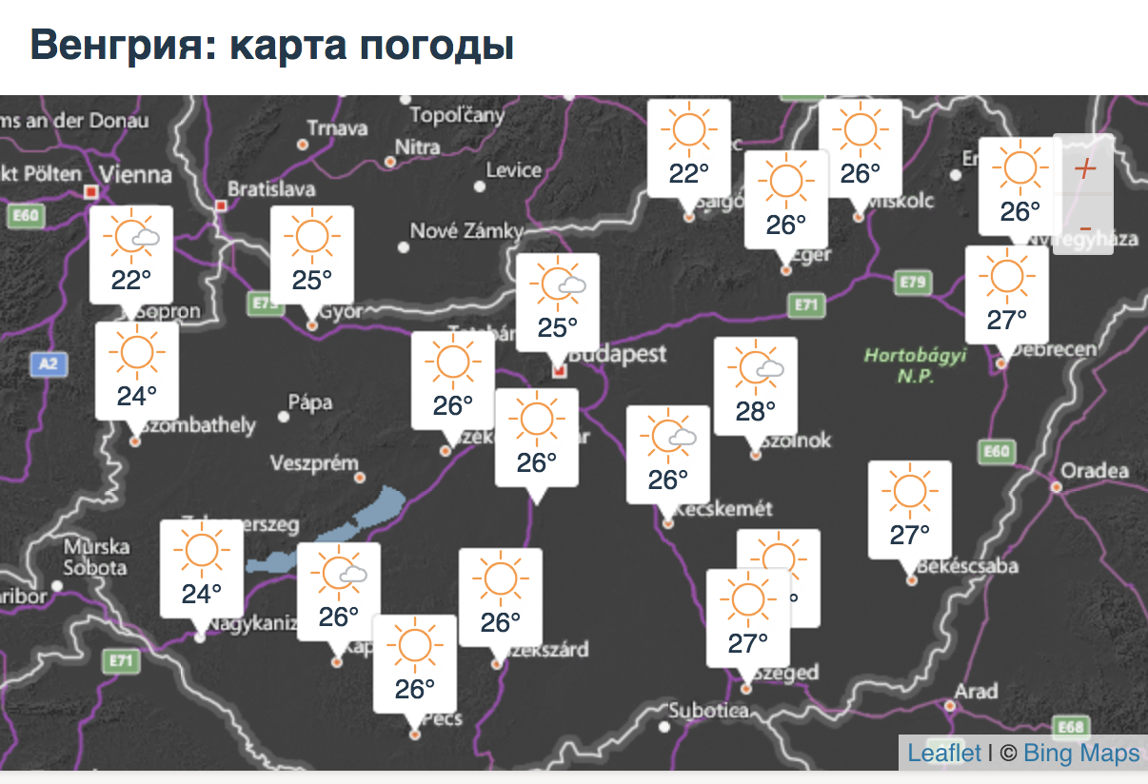

Slide 14
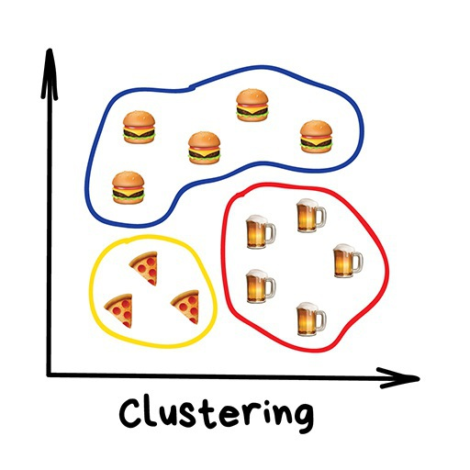
Кластеризация
Разделяем объекты на классы, но истинных меток объектов не существует (или они нам не известны).
K-means
Mean-Shift
DBSCAN

Slide 15
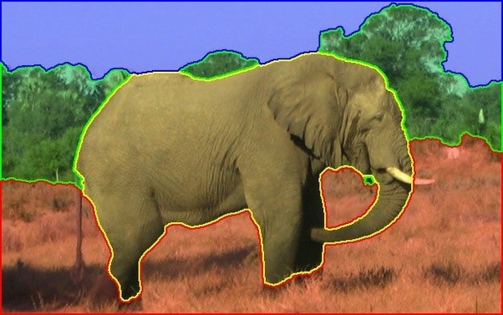
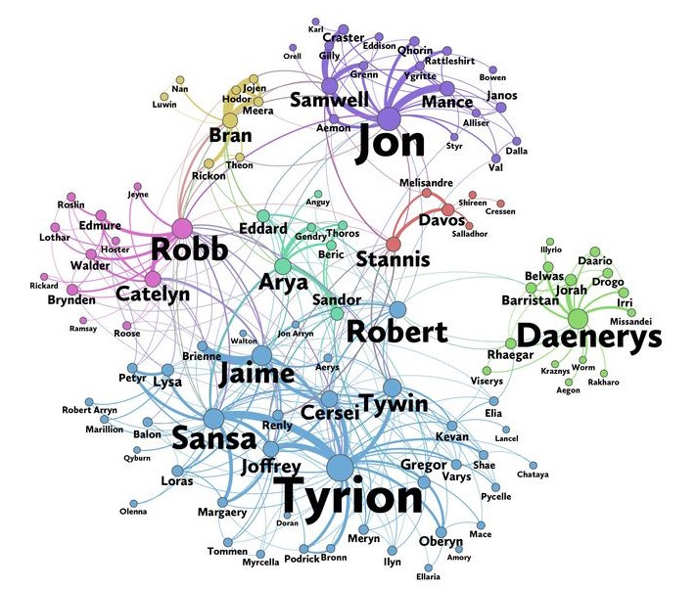

Slide 16
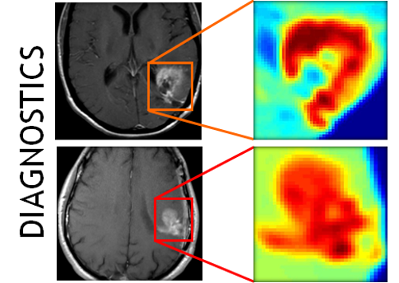
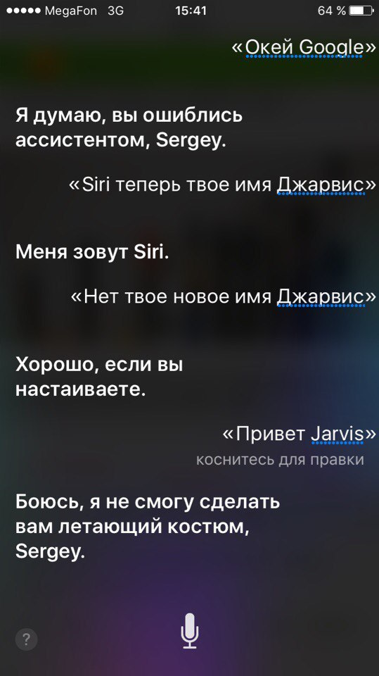
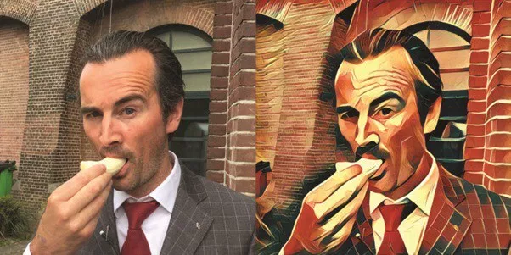
… и многое другое!

Slide 17
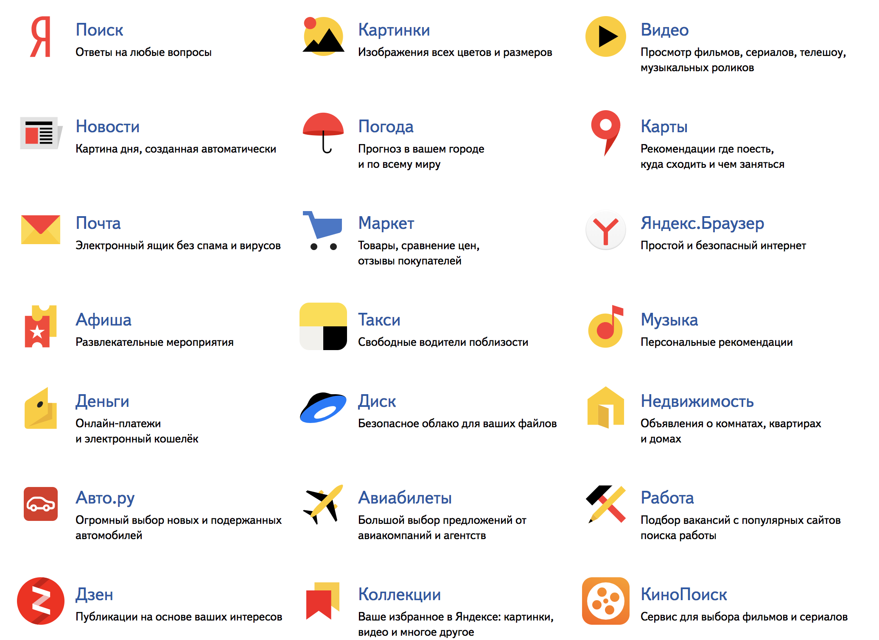

Slide 18
Постановка задачи машинного обучения
X - множество объектов; каждый объект x ∈ X представлен вектором признаков (f1, f2, …, fn)
Y - множество допустимых ответов
L (y, ŷ) - функция ошибки (аргументы - истинные ответы и оцененные); по умолчанию чем больше значение функции, тем больше ошибка алгоритма.
Задача состоит в том, чтобы построить алгоритм a: X→Y, минимизирующий функцию ошибки L.

Slide 19
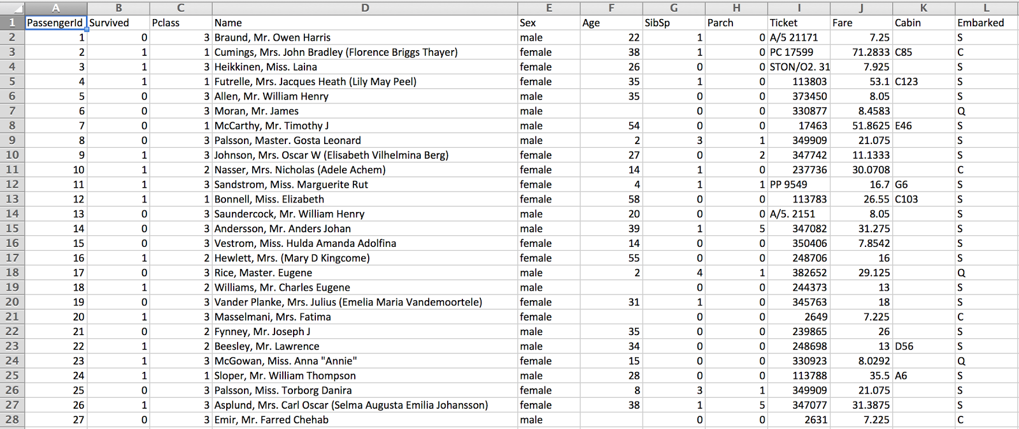
Матрица объекты-признаки

Slide 20
Соотнесите данные задачи с задачами машинного обучения: назовите тип задачи, возможные признаки и модели решения.
Определение возраста (пола) человека по фотографии
Кредитный скоринг (оценка кредитоспособности клиента)
Распознавание рукописного текста
Рекомендации в онлайн-магазине
Определение тональности текста
Разделение пользователей форума на группы по интересам
Фильтрация спама
Определение жанра фильма

Slide 21
Инструменты

Slide 22
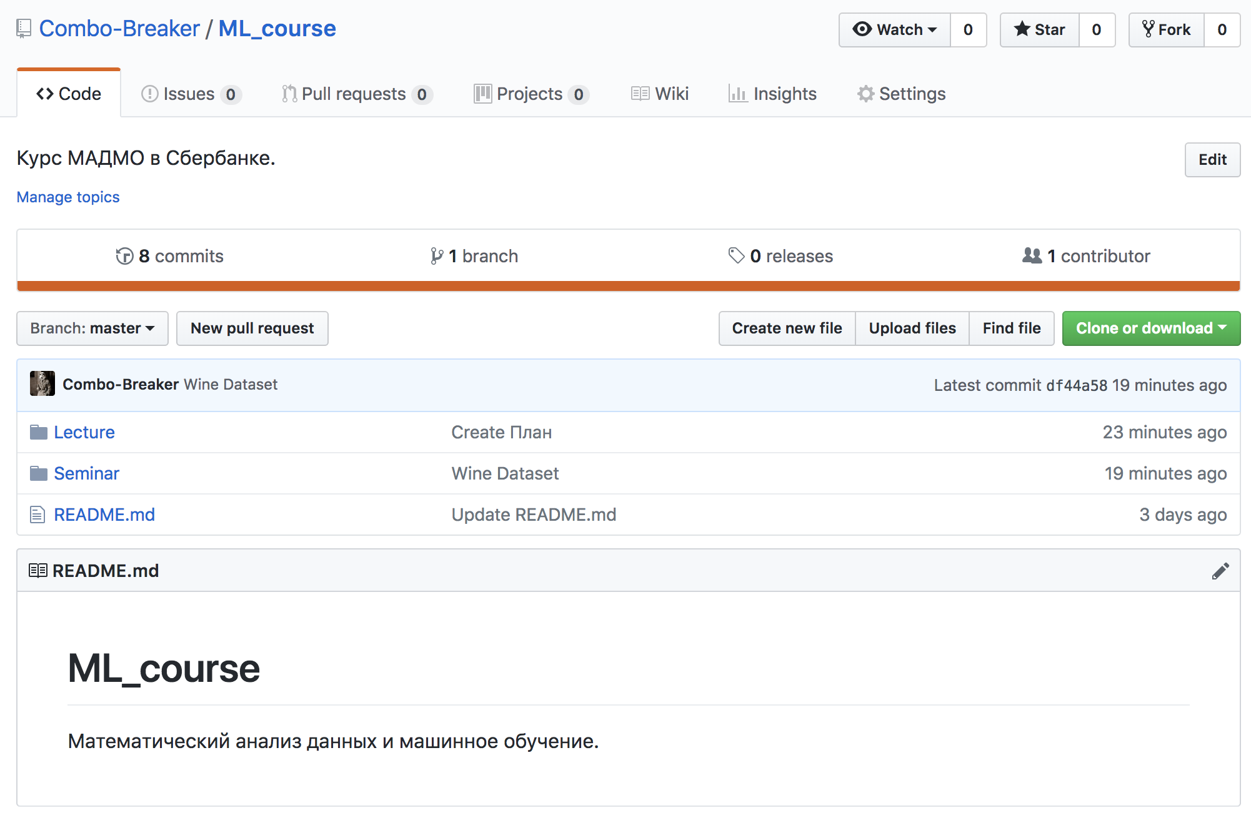
GitHub
Хороший пошаговый туториал о том как использовать Git из командной строки.

Slide 23
Python
NumPy - библиотека для удобной работы с векторами, матрицами и т.д.
Pandas - библиотека для работы с датасетами.
Matplotlib - библиотека для визуализации данных.
Sklearn - библиотека с реализацией основных алгоритмов машинного обучения.
Anaconda

Slide 24
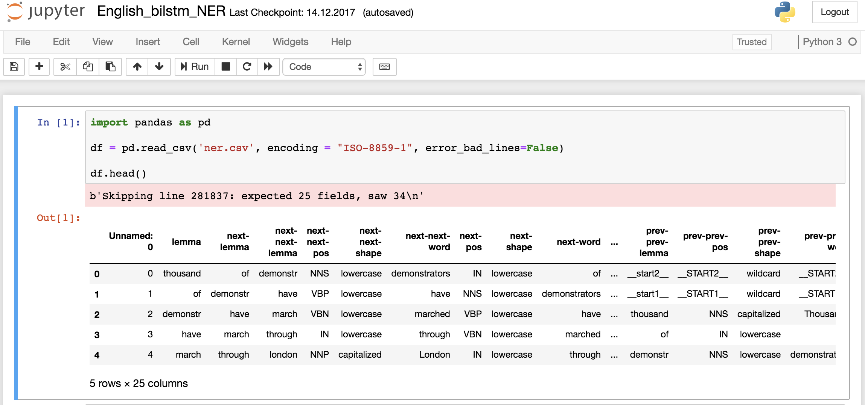
Jupyter Notebook
Jupyter Notebook

